Slide 1

Wybrane metody automatycznej generacji kodu na procesory wielordzeniowe
Student realizujący: Piotr Listkiewicz
Opiekun pracy: dr inż. Marcin Pietroń
www.agh.edu.pl

Slide 2

Cel pracy
Analiza metod automatycznej detekcji kodu który można zrównoleglić
Wytworzenie narzędzia umożliwiającego automatyczną generację kodu w wersji równoległej
Obecnym celem jest implementacja narzędzia dla języka C , które przekształca go do postaci OpenMP
Jeżeli pierwsza faza projektu poszłaby pomyślnie, to w drugiej implementacja narzędzia przekształcającego bytecody javy do postaci równoległej przy pomocy wątków
www.agh.edu.pl

Slide 3
Przekształcenia pętli
Loop Vectorization – przekształcenia skalarów na wektory/macierze
Loop Interchanging – podmiana kolejności pętli
Loop concurrentization – przypisanie iteracji do wykonania na różne procesory
Loop scalarization – zmiana wektorów/macierzy na skalary
Loop fusion – scalenie zagnieżdżonych pętli
www.agh.edu.pl

Slide 4
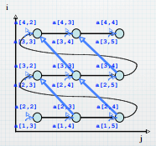

Testowanie zależności
Wykrywanie zależności występujących w pętli pomiędzy iteracjami i instrukcjami
Jest kilka możliwych rodzajów zależności pomiędzy instrukcjami
Na ich podstawie buduje się graf zależności
www.agh.edu.pl

Slide 5
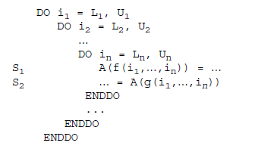

Istota badania zależności
Problem jest w gruncie rzeczy taki sam jak problem programowania całkowitoliczbowego
Zbadanie zależności trochę utrudnia fakt ,że to problem NP-zupełny
www.agh.edu.pl

Slide 6
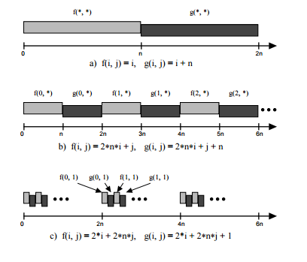
Range Test
Metoda na testowanie zależności
Wykrywanie czy pomiędzy iteracjami nastąpiło odwołanie do tych samych elementów tablicy
Wykorzystuje własności funkcji odwołującej się do tablicy
www.agh.edu.pl

Slide 7


GCD test
-> równanie diofantyczne ma rozwiązanie wtw gdy:
www.agh.edu.pl

Slide 8


Ohmega Test
Metoda Integer Programming
Podobna do GCD test
Wykonujemy przekształceń zmniejszających współczynniki by w końcu któryś z nich miał wartość 1 i mógł zostać wyeliminowany
Poza jednym współczynnkiem pozostałe zmniejszyły się maksymalnie o 2/3
www.agh.edu.pl

Slide 9
Przykłady zastosowania testowania zależności
Jeżeli pomiędzy iteracjami pętli nie ma zależności mogą być wykonane jednocześnie !!
Jeżeli kierunki wektorów zależności są w porządku leksykograficznym po zmianie kolejności pętli to była ona poprawna
www.agh.edu.pl

Slide 10
Obecny stan prac
Generalny research literatury
Przekształcenie kodu w C do postaci drzewa rozbioru
Przekstałcenie drzewa rozbioru do AST
Rozpoczęcie prac nad generacją drzewa zależności
Przygotowanie systemu do podpięcia istniejących algorytmów testowania zależności
www.agh.edu.pl

Slide 11
Pytania?
www.agh.edu.pl

